Slide 1
METODOLOGÍA SCRUM
Grupo 7 - Integrantes:
- González Luz 71157
- Sepúlveda Martín 78284
- Navarro Luis Fernando 79581
- Olmedo Augusto 75635
- Olmos Gómez Leandro Nicolás 80648
- Rius Bruno Alberto 79602
Curso: 4K1
Asignatura: Ingeniería de Software
Profesores:
- Meles, Silvia Judith (Titular)
- Boiero Rovera, Gerardo Javier (JTP)
- Crespo, María Mickaela (Ayudante 1ra)

Slide 2

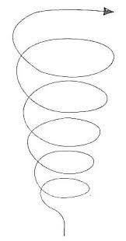
Marco de trabajo ligero
Condiciones cambiantes
Soluciones adaptables
Problemas complejos
Iterativo e incremental

Slide 3

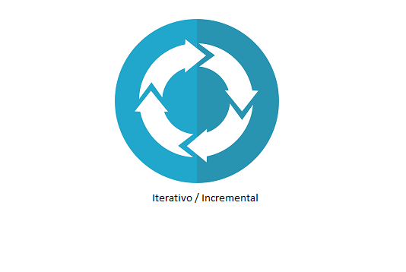


Teoría de Scrum

Slide 4

Trasparencia
Debe existir transparencia en:
El proceso
El trabajo emergente
Los artefactos
Deben ser transparentes para:
Las personas que realizan el trabajo
Las personas que reciben el trabajo
Permite la inspección

Slide 5

Inspección
Se realiza inspección de:
Artefactos
Proceso
Con frecuencia
Cuidadosamente
Para detectar:
Varianza
Problemas
Permite la adaptación

Slide 6

Adaptación
Para cuándo:
Ocurren desviaciones fuera de los limites aceptables
El producto resultante es inaceptable
Se debe ajustar:
Proceso
Materiales que se producen
Difícil cuando las personas involucradas:
No están empoderadas
No poseen capacidad para autogestionarse
Se adapta luego de aprender algo por la inspección

Slide 7





Valores
RESPETO
COMPROMISO​
CORAJE
ENFOQUE
APERTURA

Slide 8

¿Cómo se aplican esos valores en Scrum?
Logrando los objetivos mediante el apoyo mutuo.
Conduciendo los esfuerzos hacia los objetivos.
Creando un ambiente de trabajo que se adapte al cambio y se comprometa con los desafíos.
Los miembros del equipo son capaces e independientes y respetados como tales.
Los valores refuerzan la transparencia, inspección y adaptación propia de Scrum.

Slide 9
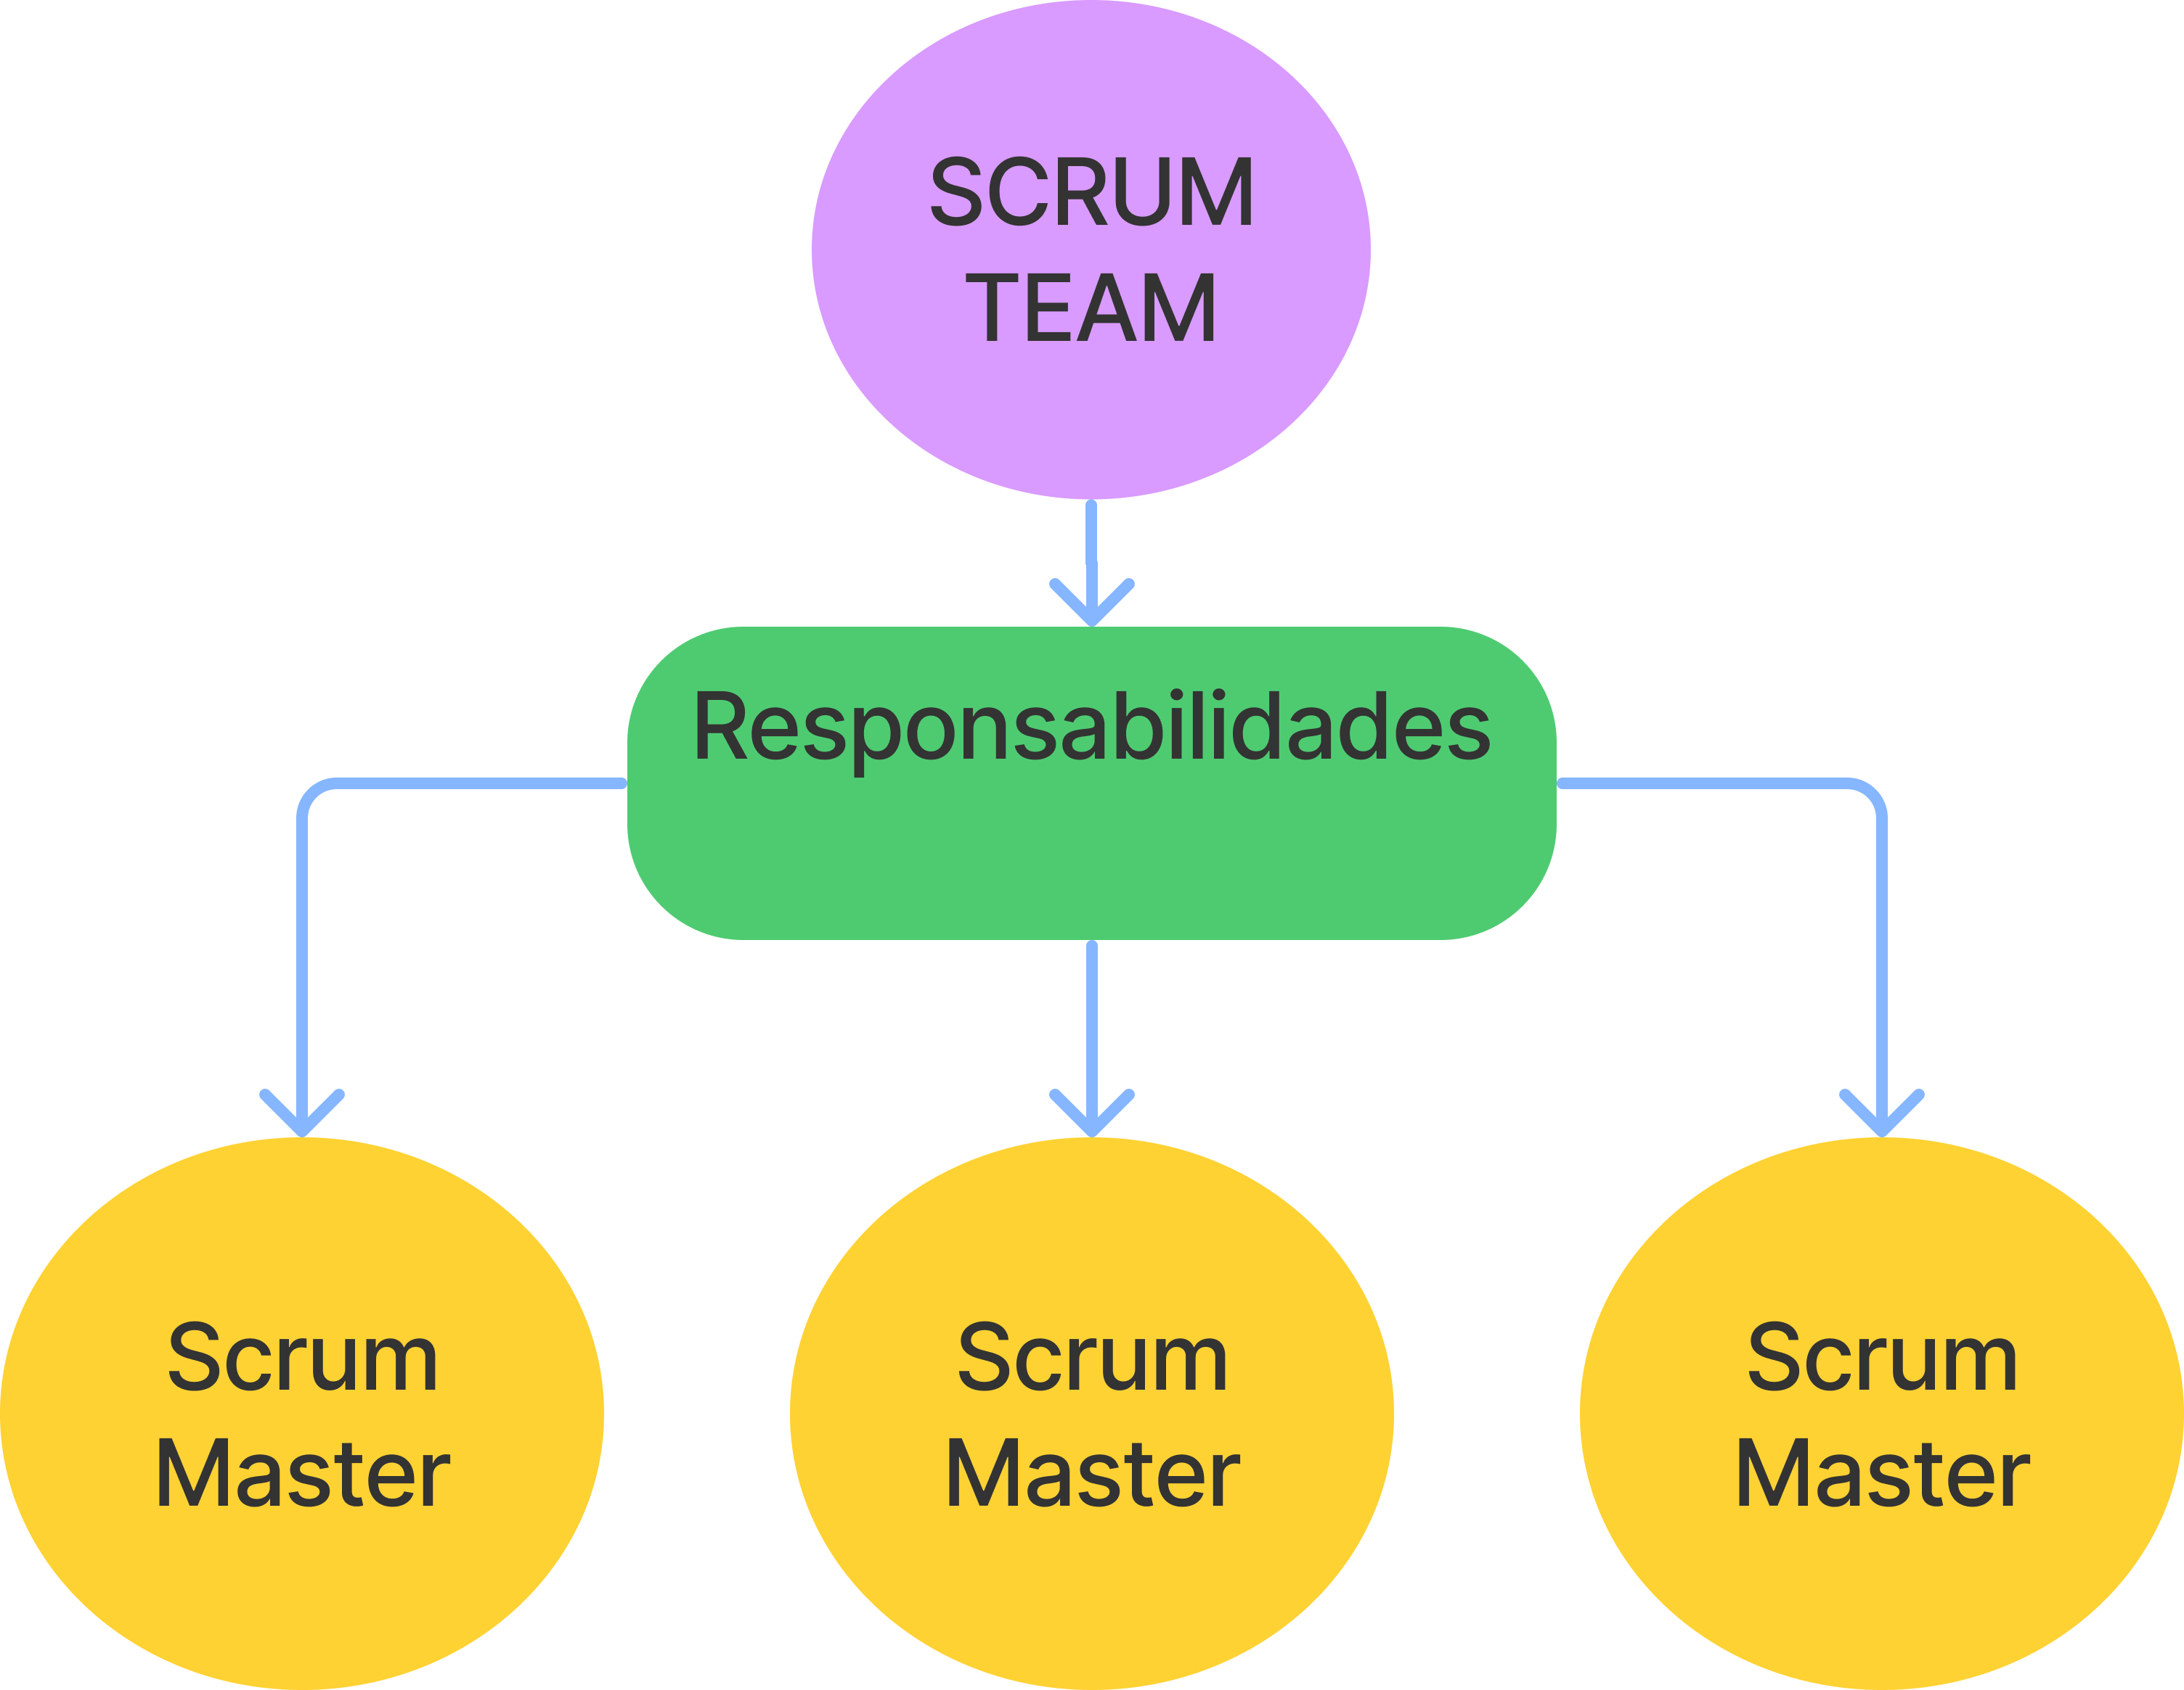
SCRUM TEAM

Slide 10
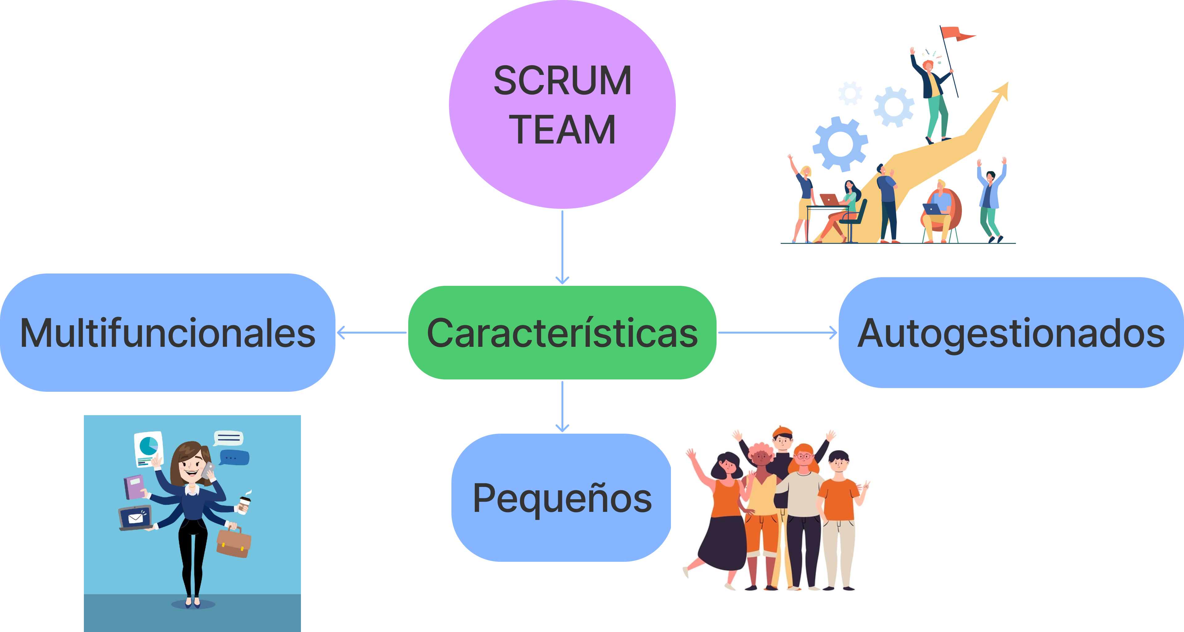
Características

Slide 11
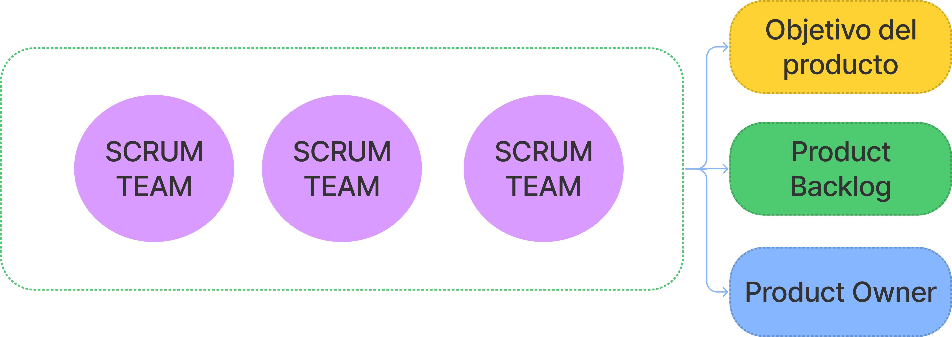
Multiples Scrum Teams

Slide 12
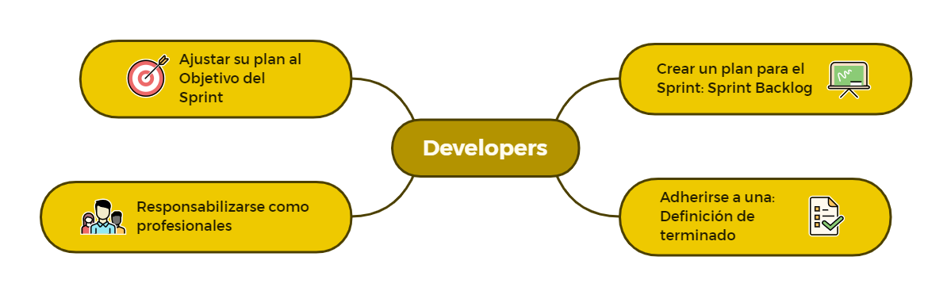
Developers

Slide 13
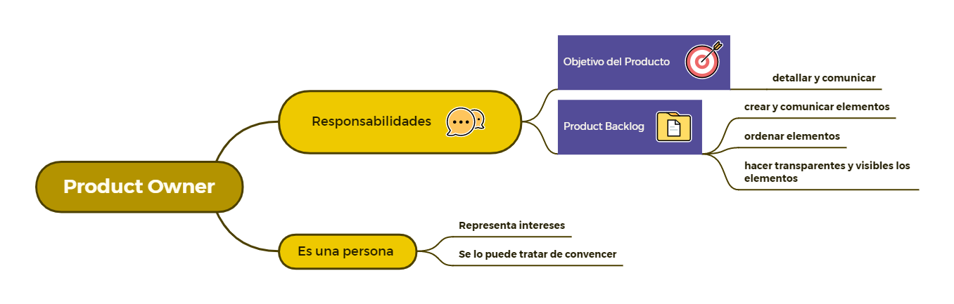
Product Owner

Slide 14

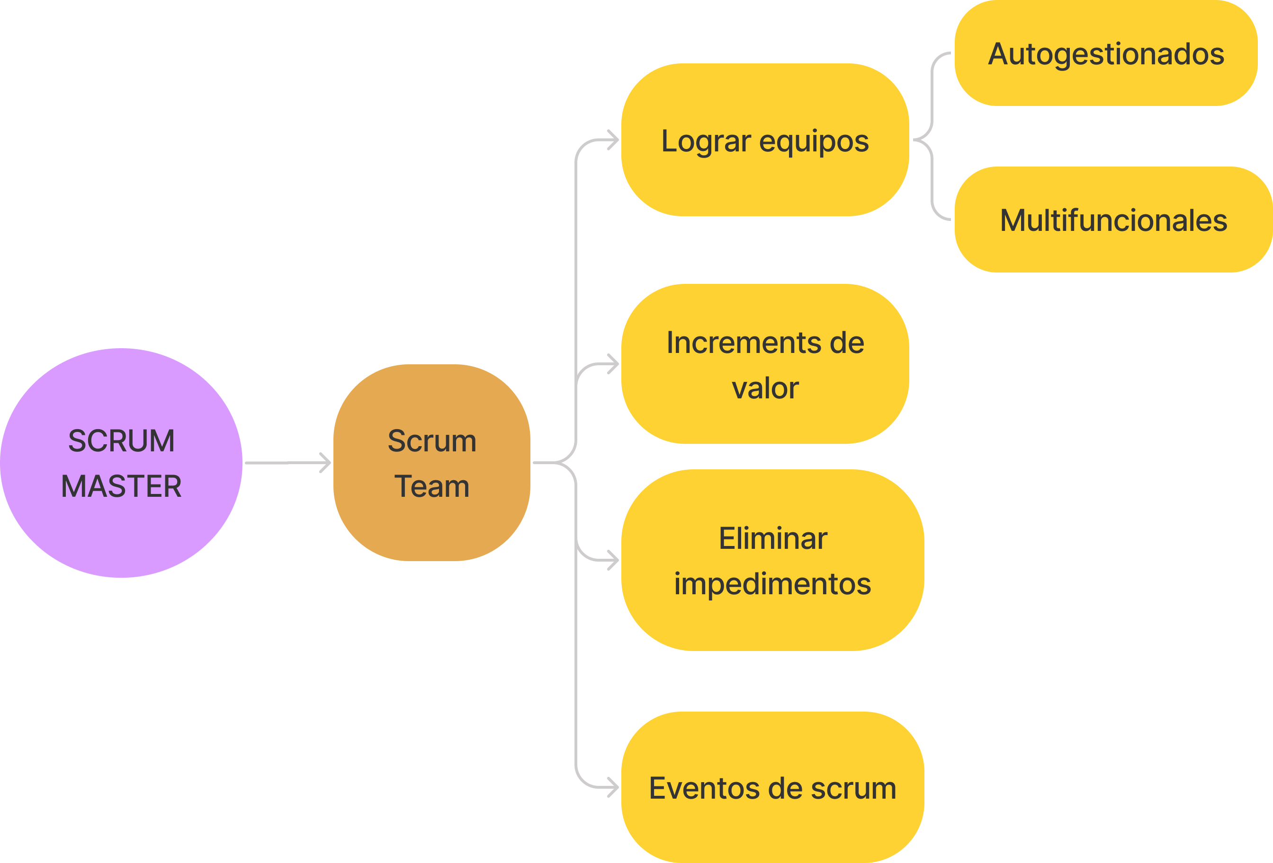
Como ayuda el Scrum Master

Slide 15
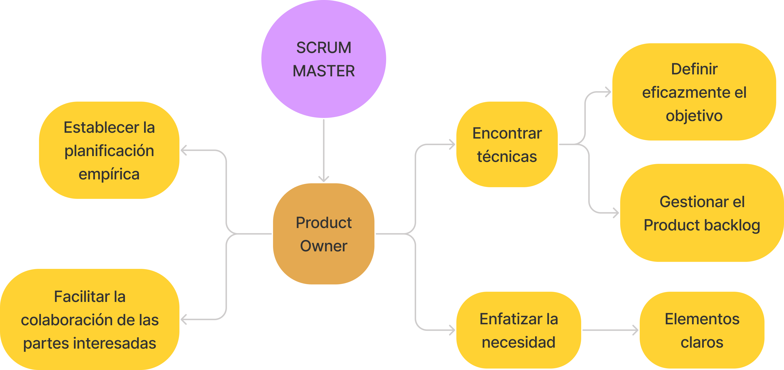
Como ayuda el Scrum Master

Slide 16
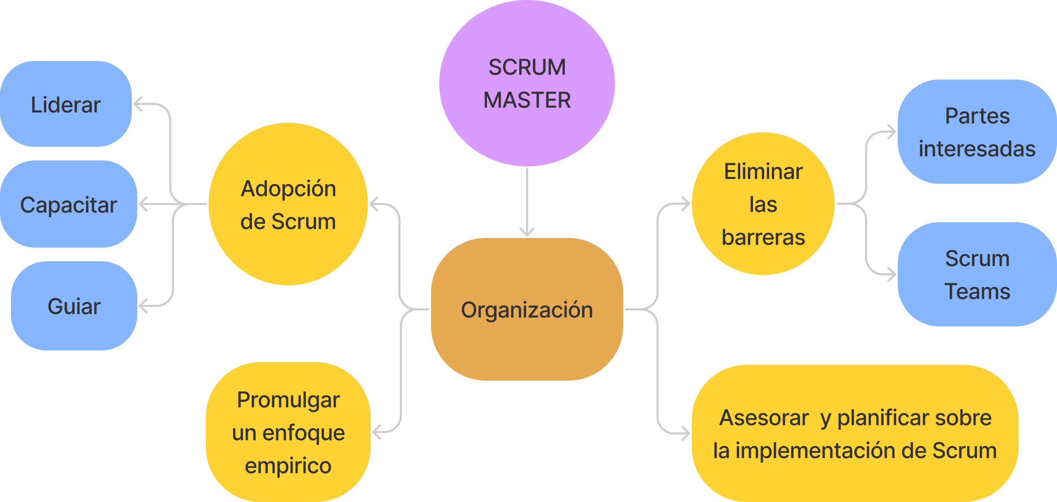
Como ayuda el Scrum Master

Slide 17
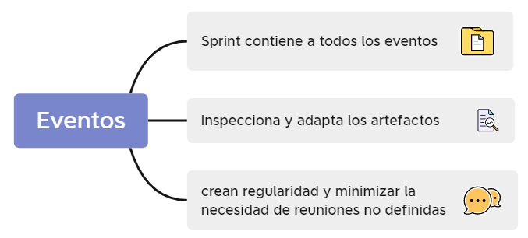
Eventos

Slide 18
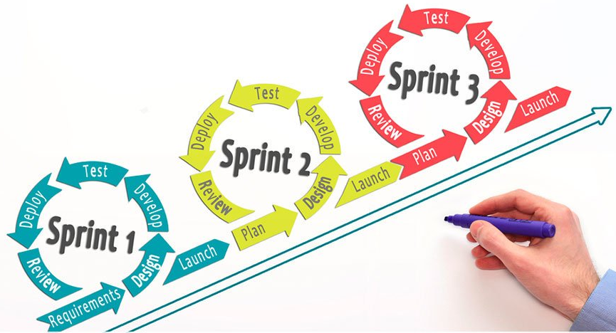
Sprints
Características
Longitud fija ( 2 a 4 semanas).
Comienza uno nuevo cuando termina el anterior.
Sprint Largo
Sprint Corto
Riesgo aumenta
Complejidad aumenta
Objetivo obsoleto
Riesgo pequeño
Esfuerzo pequeño
Mayor ciclos de aprendizaje
Condiciones dentro de un Sprint
No hacer cambios que peligren el objetivo del sprint.
La calidad no disminuye.
El trabajo pendiente se refina cuanto precise.
El alcance se puede negociar con el Product Owner cuando más se aprenda de él
Solo el Product Owner puede cancelar un Sprint con un objetivo obsoleto

Slide 19
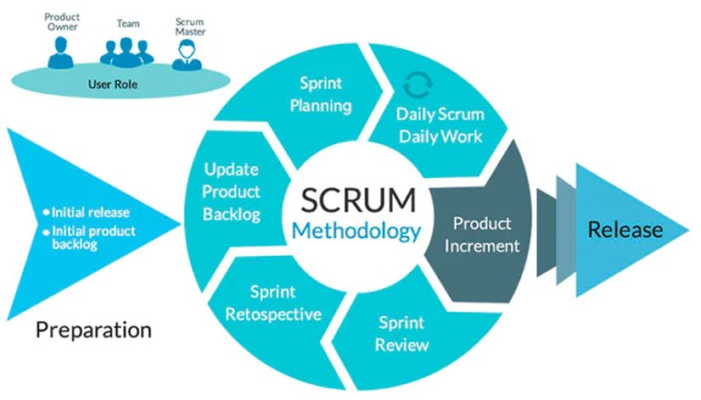
Ceremonias

Slide 20
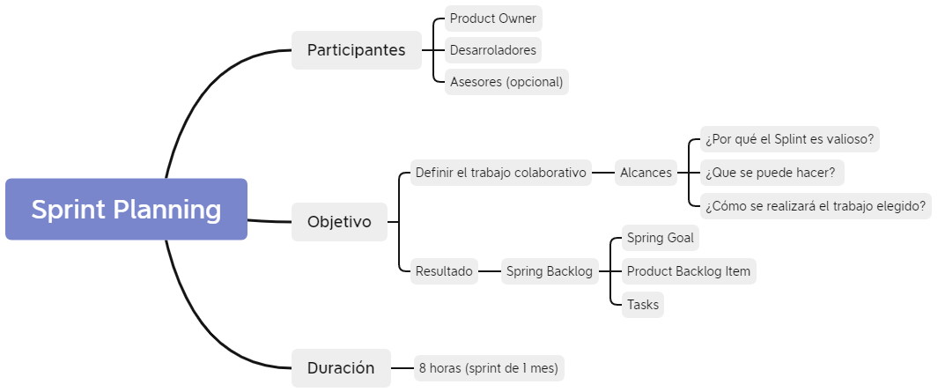
Sprint Planning

Slide 21
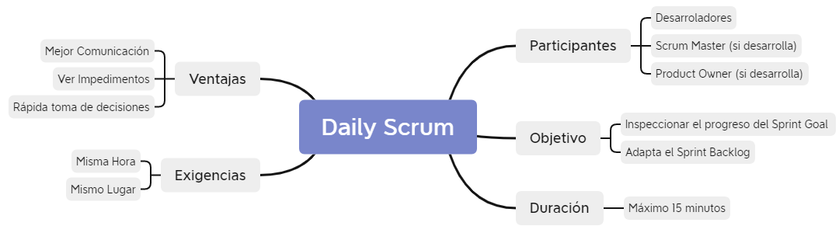
Daily Scrums

Slide 22
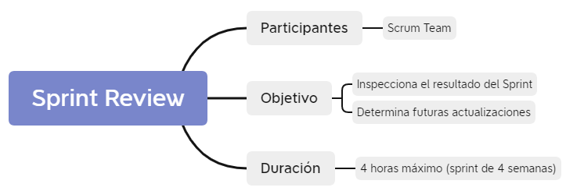
Sprint Review

Slide 23
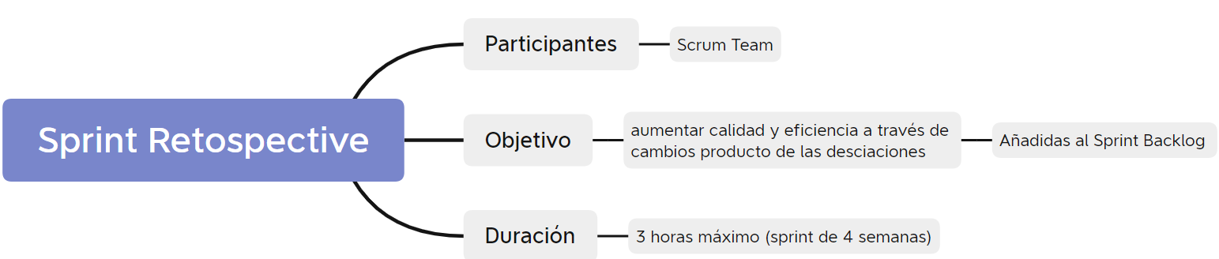
Sprint Retospective

Slide 24
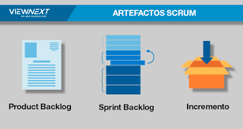
Artefactos De Scrum
- Representan trabajo o valor.
-Diseñados para maximizar la transparencia.
-Cada uno contiene un compromiso para garantizar que proporciona información que mejora la transparencia y el enfoque con el que se puede medir el progreso.

Slide 25
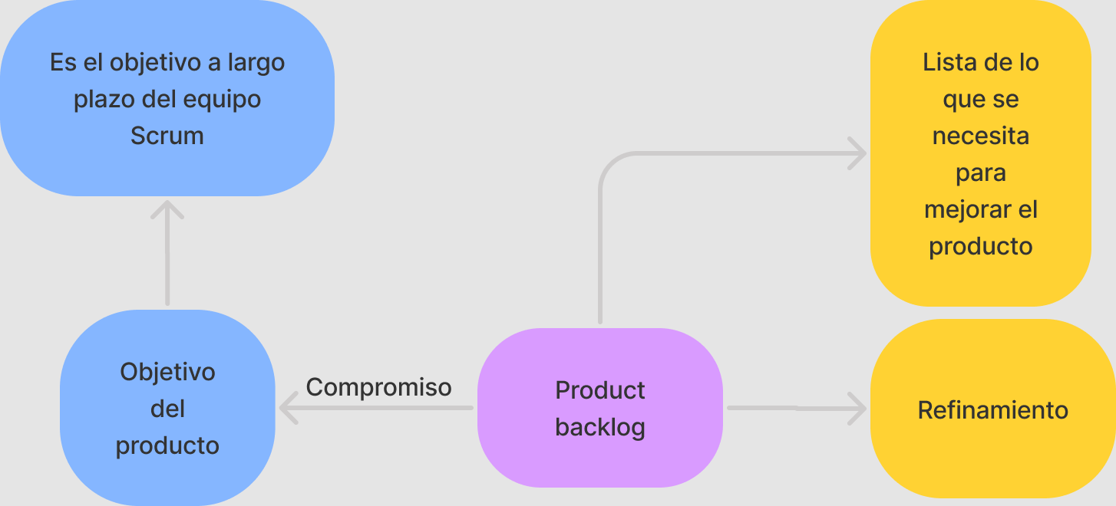

Slide 26
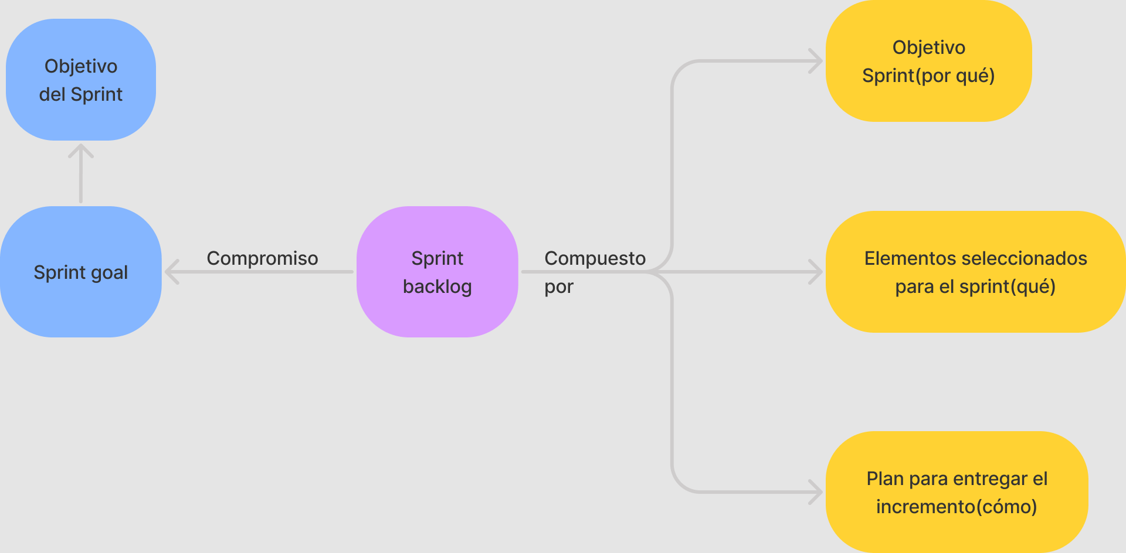

Slide 27
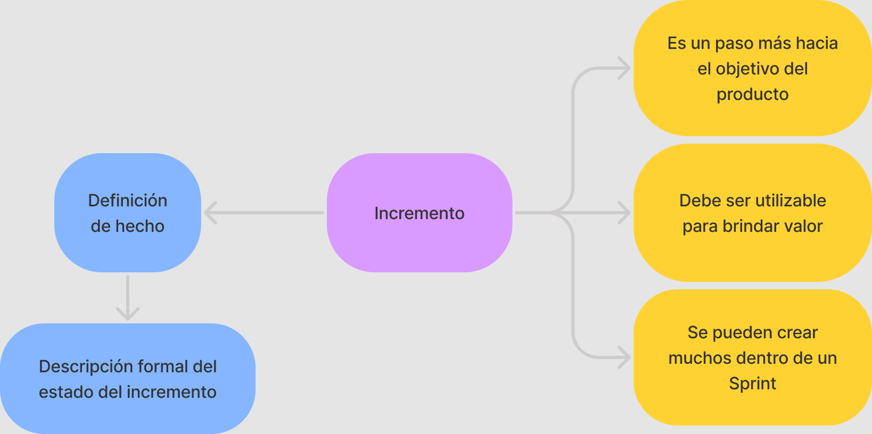

Slide 28
